Slide 1

Atividade Prática 3 AP3
Disciplina: Inteligência Analítica
Professor: Cloves Rocha
Novembro 2020
Grupo: Mircéa

Slide 2

LGPD (Lei Geral de Proteção de Dados)
Lei Geral de Proteção de Dados Pessoais, Lei nº 13.709/2018, é a legislação brasileira que regula as atividades de tratamento de dados pessoais e que também altera os artigos 7º e 16 do Marco Civil da Internet.
Mudanças Comportamentais

Slide 3
Principais impactos do LGPD (Lei Geral de Proteção de Dados)
Relações Comerciais e de Consumo;
Sujeição a multas e penalidades;
Restrição dos requisitos para o tratamento de dados;
Cria a obrigação de relatórios de proteção de dados;
Cria a obrigação de resposta ágil às solicitações dos titulares;
Mudanças Comportamentais

Slide 4
Principais impactos do LGPD (Lei Geral de Proteção de Dados)
Gera novos canais de contato;
Titulares serão avisados caso seus dados deixem o país.
Mudanças Comportamentais

Slide 5
Principais impactos do LGPD (Lei Geral de Proteção de Dados) Relações Comerciais
A LGPD terá grande impacto nas relações comerciais e de consumo, principalmente diante da tendência de tratamento de dados pessoais de consumidores com a finalidade de traçar seu perfil. Para empresas com bases de dados já consolidadas, poderá haver necessidade de se buscar o reconsentimento. Em caso negativo, é possível que seu uso seja questionado,
Mudanças Comportamentais

Slide 6
Principais impactos do LGPD (Lei Geral de Proteção de Dados) Sujeição a multas e penalidades
A LDPG prevê duras sanções para casos de infração, como:
Advertência com prazo para medidas corretivas;
Multas, que podem chegar a R$ 50 milhões;
Publicização da infração.
Mudanças Comportamentais

Slide 7
Principais impactos do LGPD (Lei Geral de Proteção de Dados) Restrição dos requisitos para o tratamento de dados
Antes, as empresas coletavam dados e depois analisavam como usá-los. Agora precisam atender aos requisitos estabelecidos no artigo 7º. Alguns casos permitidos são:
Mediante explícito consentimento do titular;
A pedido do titular dos dados, para a execução de contrato ou de procedimentos contratuais;
Para o exercício de direitos em processo judicial, administrativo ou arbitral.
Mudanças Comportamentais

Slide 8
Principais impactos do LGPD (Lei Geral de Proteção de Dados) Cria a obrigação de relatórios de proteção de dados
Não basta mais dizer que “somos seguros” — a LGPD exige que todas as medidas, estratégias e processos adotados para garantir a proteção dos dados dos titulares seja devidamente documentado pelas empresas. Esses relatórios também servem como um termo de responsabilidade no caso de um incidente cibernético.
Mudanças Comportamentais

Slide 9
Principais impactos do LGPD (Lei Geral de Proteção de Dados) Cria a obrigação de resposta ágil às solicitações dos titulares
Algum titular solicitou a retificação ou exclusão de seus dados? Ele deve ser respondido em até 15 dias úteis. Novamente, é por conta da necessidade desse atendimento ágil que um DPO se tornou essencial.

Slide 10
Principais impactos do LGPD (Lei Geral de Proteção de Dados) Gera novos canais de contato
Até então, não era difícil encontrar empresas que sequer possuíam um email de contato para assuntos relacionados a proteção de informações sensíveis. Com a chegada da LGPD, toda e qualquer companhia precisa fornecer um canal de comunicação para que os titulares exerçam seus direitos. Ponto final.

Slide 11
Principais impactos do LGPD (Lei Geral de Proteção de Dados) Titulares serão avisados caso seus dados deixem o país
Se algum aplicativo, serviço ou plataforma compartilhar seus dados com alguma outra entidade estrangeira, você precisa ser notificado imediatamente. Essa troca de informações com outros países é permitida, desde que seja feita de forma segura.

Slide 12
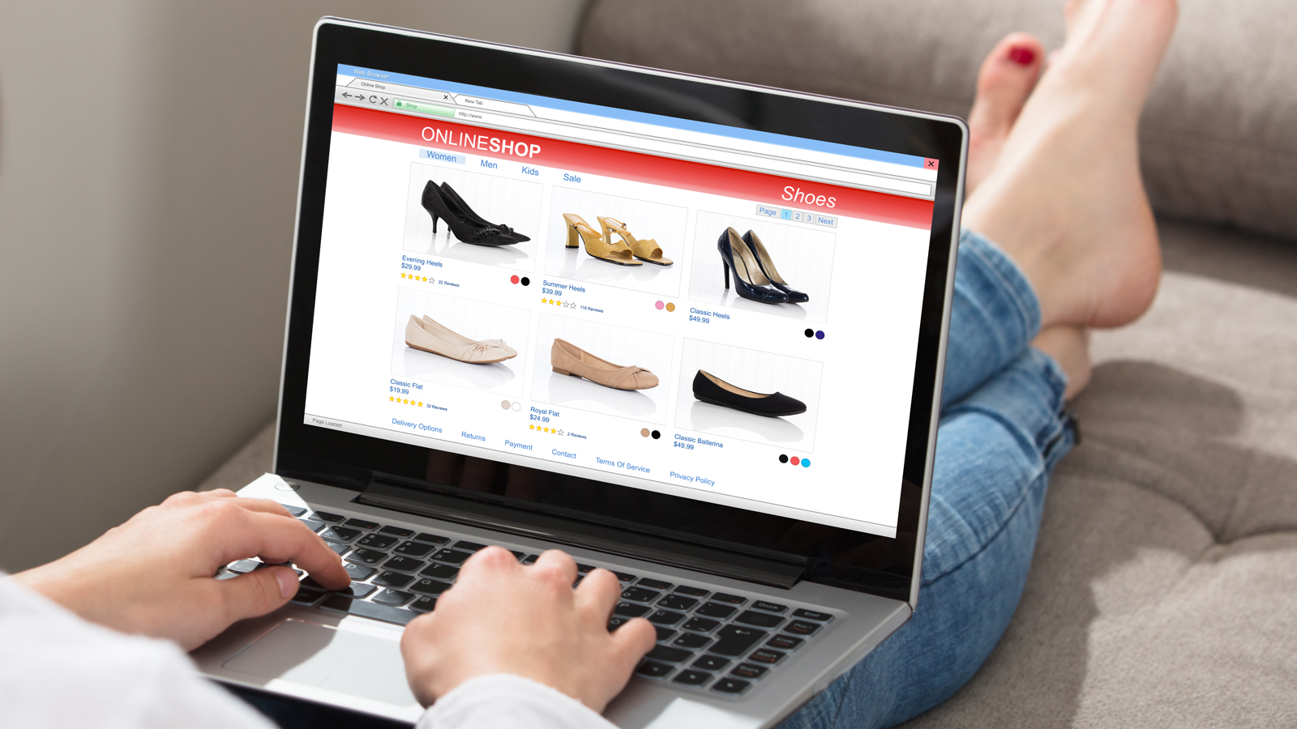
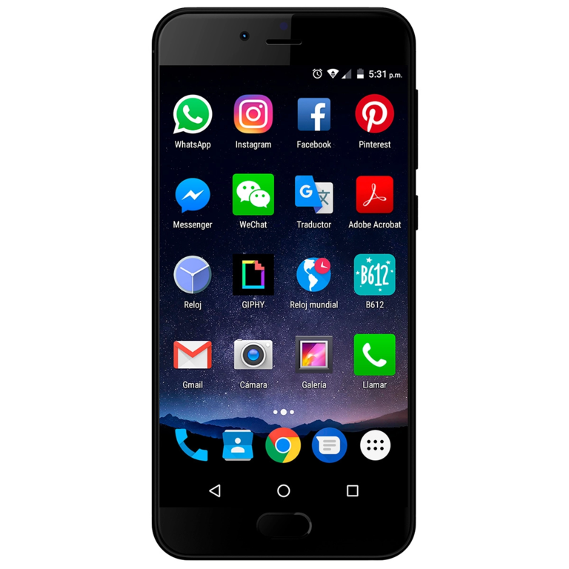

Compras E-Commerce
74% dos brasileiros fazem Compras online;
80% dos brasileiros preferem compras pelo Smarthone devido a praticidade;
A cada 10 compras no E-Commerce 7 sao pagas por Cartão de Crédito.

Slide 13

Compras E-Commerce
Faturamento Esperado para 2020 cerca de 90 Bilhões!!!!

Slide 14

LGPD no E-Commerce
84% das empresas não estão prontas para proteger dados pessoais.

Slide 15
Indicadores de Vendas E-Commerce
*Aumento de 40% em Março após o COVID-19

Slide 16

Team
Mircéa
Sales Manager

